Slide 1
Согласно Приказу ГАУ ДПО ЯО «Институт развития образования» от 15.10.2018 №01-03/148 в городе Ростове 13-14 декабря 2018 года состоялся юбилейный X Межрегиональный этап XVII Международной Ярмарки социально-педагогических инноваций.

Slide 2


Slide 3


Slide 4


Slide 5


Slide 6


Slide 7


Slide 8


Slide 9


Slide 10
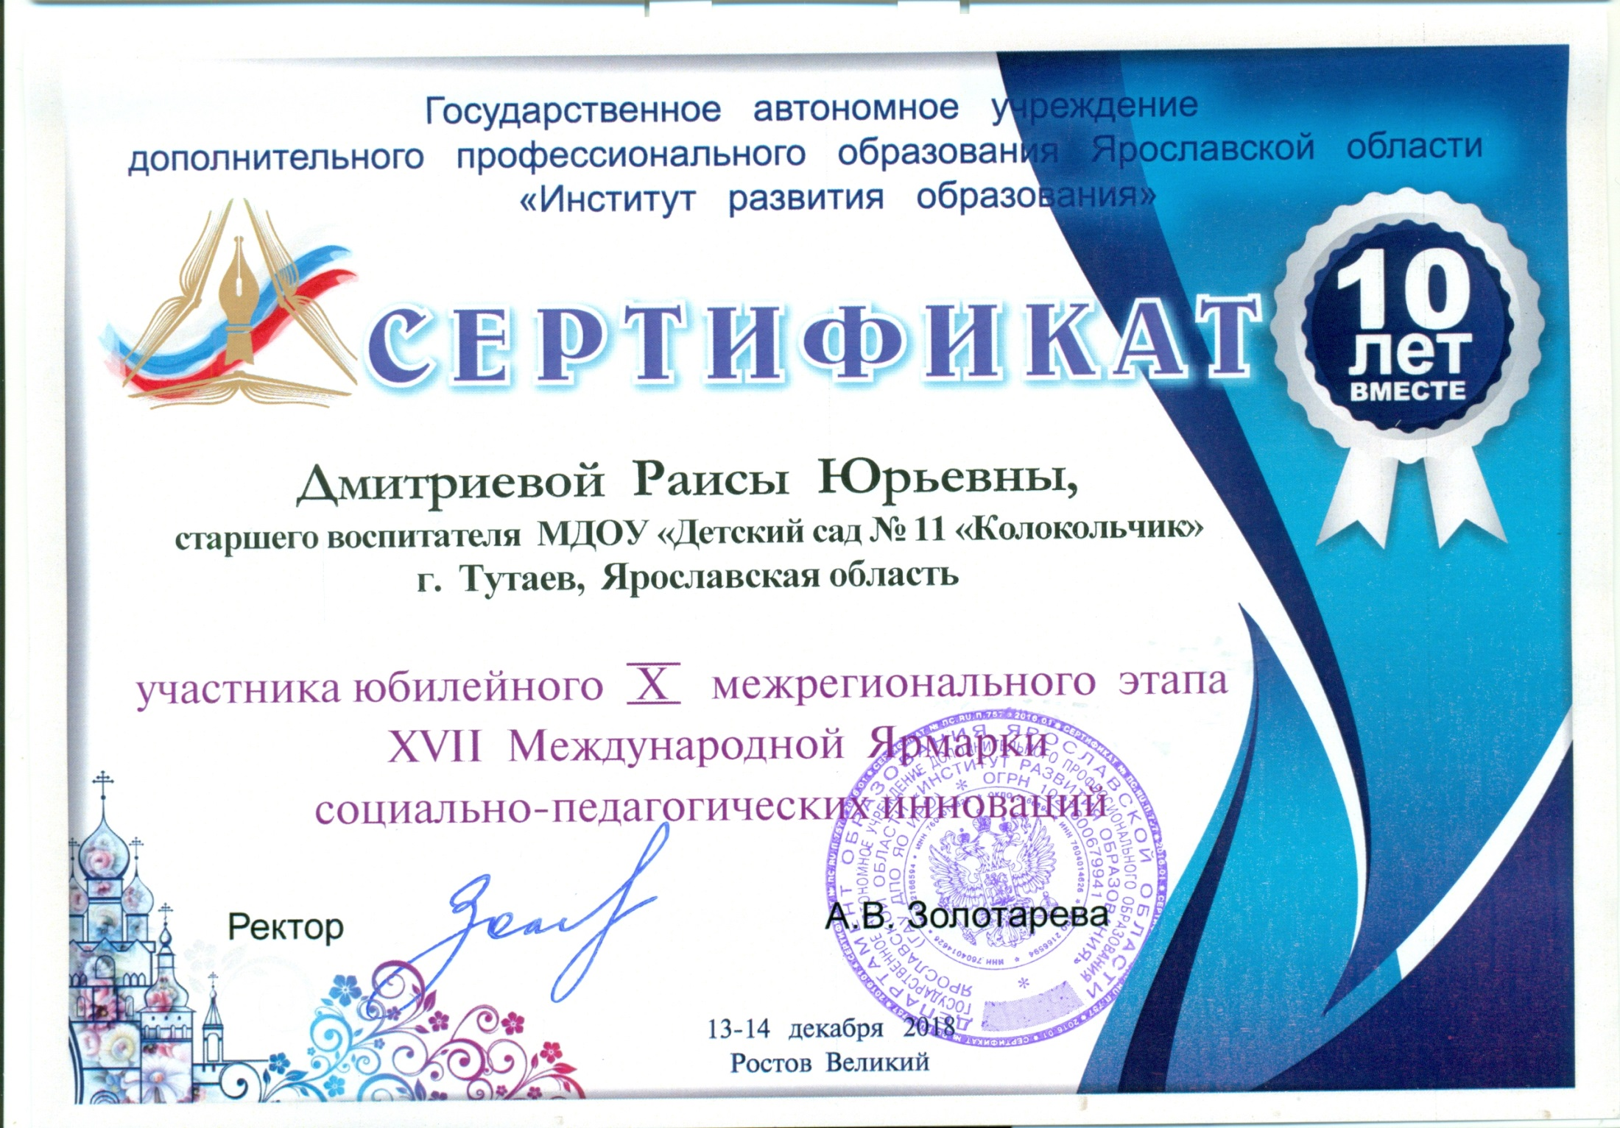

Slide 11


Slide 12


